Slide 1

INSEGUIMENTO DI TRAIETTORIE ED EVITAMENTO DI OSTACOLI TRAMITE CONTROL BARRIER FUNCTIONS: IMPLEMENTAZIONE VIA SWITCHING CONTROL
La Sala Carlo - 1956560 A.A 2022/2023
Dipartimento di Ingegneria Informatica, Automatica E Gestionale " Antonio Ruberti "
Corso di Laurea Triennale in Ingegneria Informatica e Automatica

Slide 2
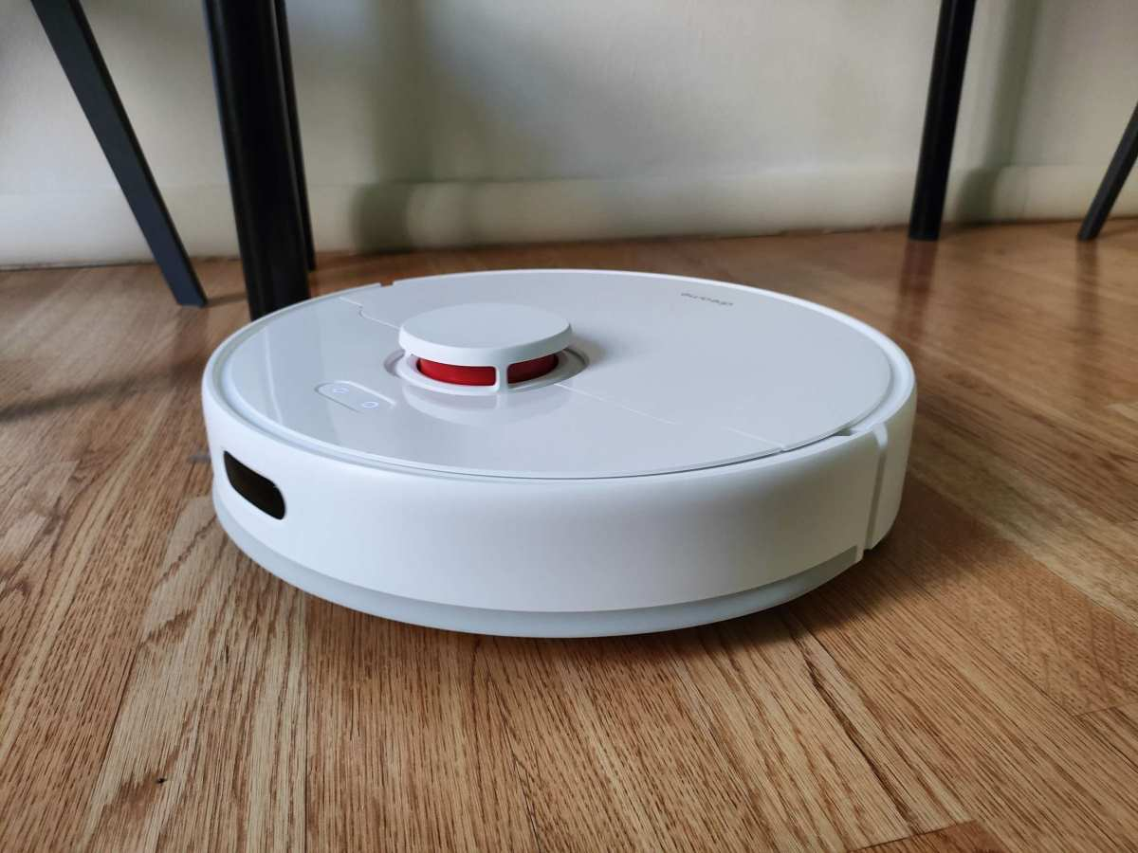

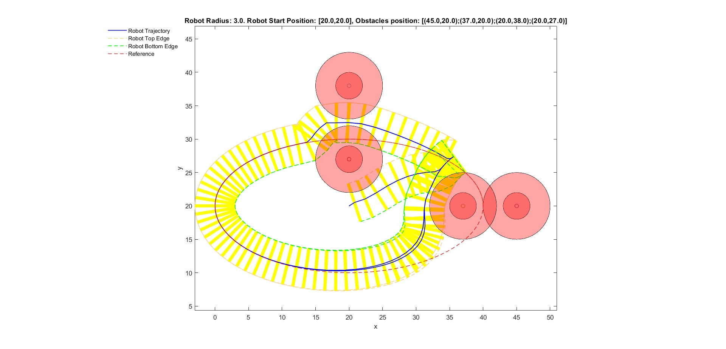
Sommario
Introduzione
Implementazione
Osservazioni finali

Slide 3
Definizione del problema
Inseguimento di traiettorie in maniera safe:
Capacità del robot di inseguire una traiettoria pianificata nel modo più preciso e rapido possibile, ottenendo ciò in condizioni safe, quindi evitando possibili impedimenti e garantendo la sicurezza delle persone che lavorano a stretto contatto con questi robot.
Tecniche di controllo utilizzate al momento:
Model Predictive Control (MPC)
Algoritmi di ottimizzazione (QP)
Batch Informed Tree (BIT*)

Slide 4
Alcune possibili applicazioni
Robotica marina e aerea
Robotica industriale
Domotica

Slide 5
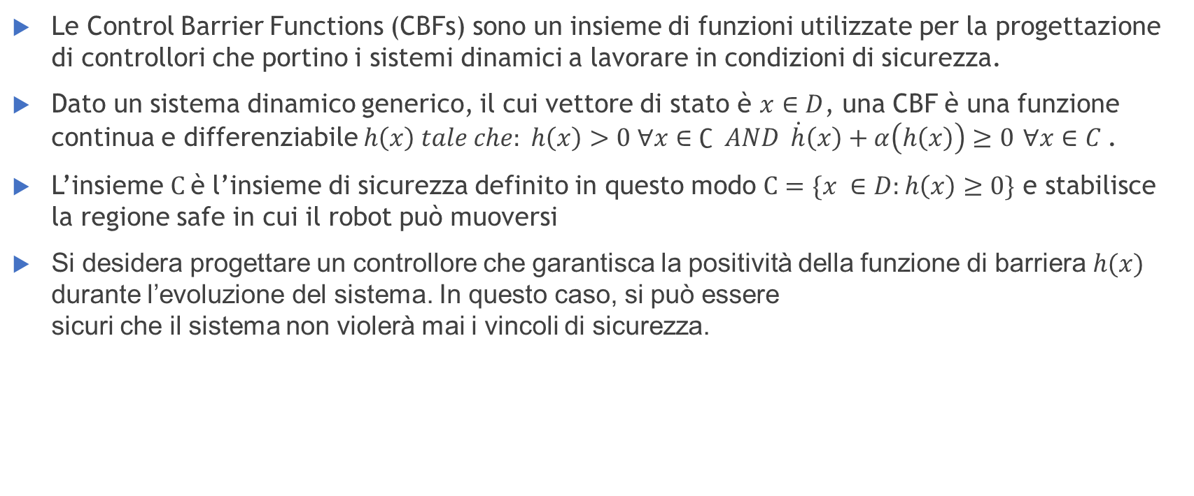
Il concetto di Control Barrier Function
Le Control Barrier Functions (CBFs) sono un insieme di funzioni utilizzate per la progettazione di controllori che portino i sistemi dinamici a lavorare in condizioni di sicurezza.
Dato un sistema dinamico generico, il cui vettore di stato è $x∈D$, una CBF è una funzione continua e differenziabile $h\left(x\right) tale che: h\left(x\right)>0 ∀x∈∁ AND \dot{h}\left(x\right)+α\left(h\left(x\right)\right)≥0$ $∀x∈C$.
L’insieme $C$è l’insieme di sicurezza definito in questo modo $C=\{x ∈D:h\left(x\right)≥0\}$ e stabilisce la regione safe in cui il robot può muoversi
Si desidera progettare un controllore che garantisca la positività della funzione di barriera $h(x)$ durante l’evoluzione del sistema. In questo caso, si può essere sicuri che il sistema non violerà mai i vincoli di sicurezza.

Slide 6
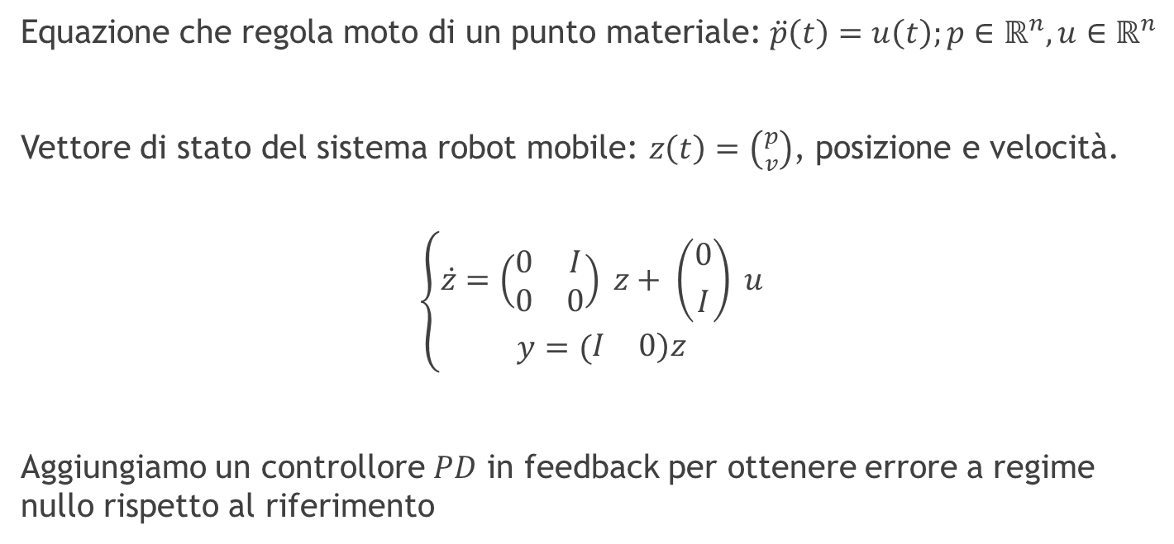
Modello del processo
Equazione che regola moto di un punto materiale: $\ddot{p}\left(t\right)=u\left(t\right);p∈ℝ^{n}, u∈ℝ^{n}$
Vettore di stato del sistema robot mobile: $z\left(t\right)=\left({p \atop v}\right)$, posizione e velocità.
$$\left\{\begin{aligned}\dot{z}=\left(\begin{matrix}0 & I \\ 0 & 0\end{matrix}\right) z+ \left({0 \atop I}\right) u \\ &y=(\begin{matrix}I & 0)z\end{matrix}\end{aligned}\right.$$
Aggiungiamo un controllore $PD$ in feedback per ottenere errore a regime nullo rispetto al riferimento

Slide 7
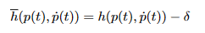
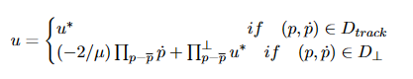
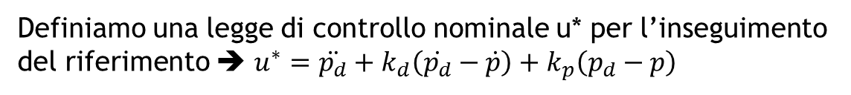
Switching Programming
u*
Definizione CBF
$$D_{track} e D_{⊥}$$
𝐷_𝑡𝑟𝑎𝑐𝑘 𝑒 𝐷_⊥
Definizione di due operatori di proiezione
Legge di controllo
Definiamo una legge di controllo nominale u* per l’inseguimento del riferimento ➔ $u^{∗}={\ddot{p_{d}}+k}_{d}\left(\dot{p_{d}}−\dot{p}\right)+k_{p}\left(p_{d}−p\right)$
Distanza tra centro di massa del corpo e la posizione dell’ostacolo, con un termine aggiuntivo che tiene conto della direzione del vettore distanza rispetto alla velocità del sistema.
Vogliamo quindi che:
Dividiamo lo spazio di stato in due sottoinsiemi
Per proiettare l’accelerazione del robot sul piano ortogonale alla direzione che punta verso l’ostacolo

Slide 8
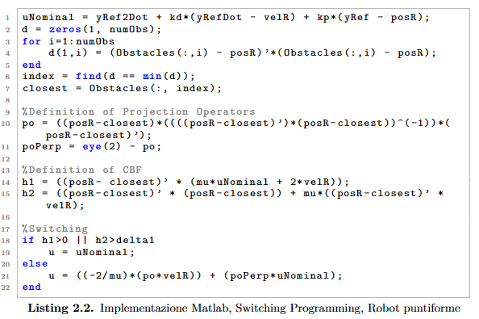
Robot puntiforme
Switching Programming
La parte cruciale dello script è all’interno della funzione systemControl(), dove è implementato il controllore dinamico basato su Switching Programming.

Slide 9
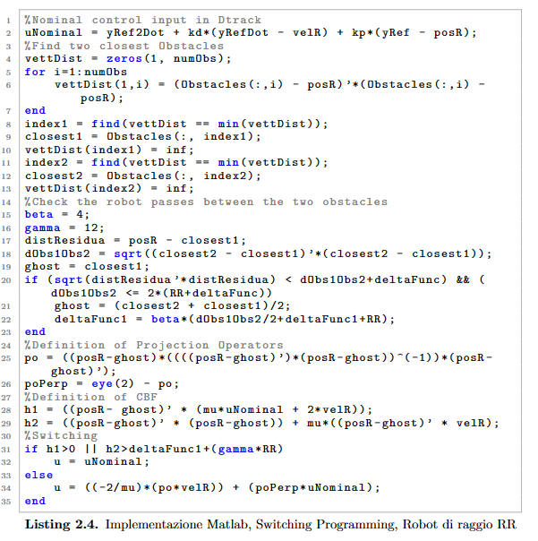
Robot di raggio RR
Switching Programming
Anche in questo caso la parte cruciale dello script è all’interno della funzione systemControl(), dove è implementato il controllore dinamico basato su Switching Programming modificato per il caso di robot con raggio.

Slide 10
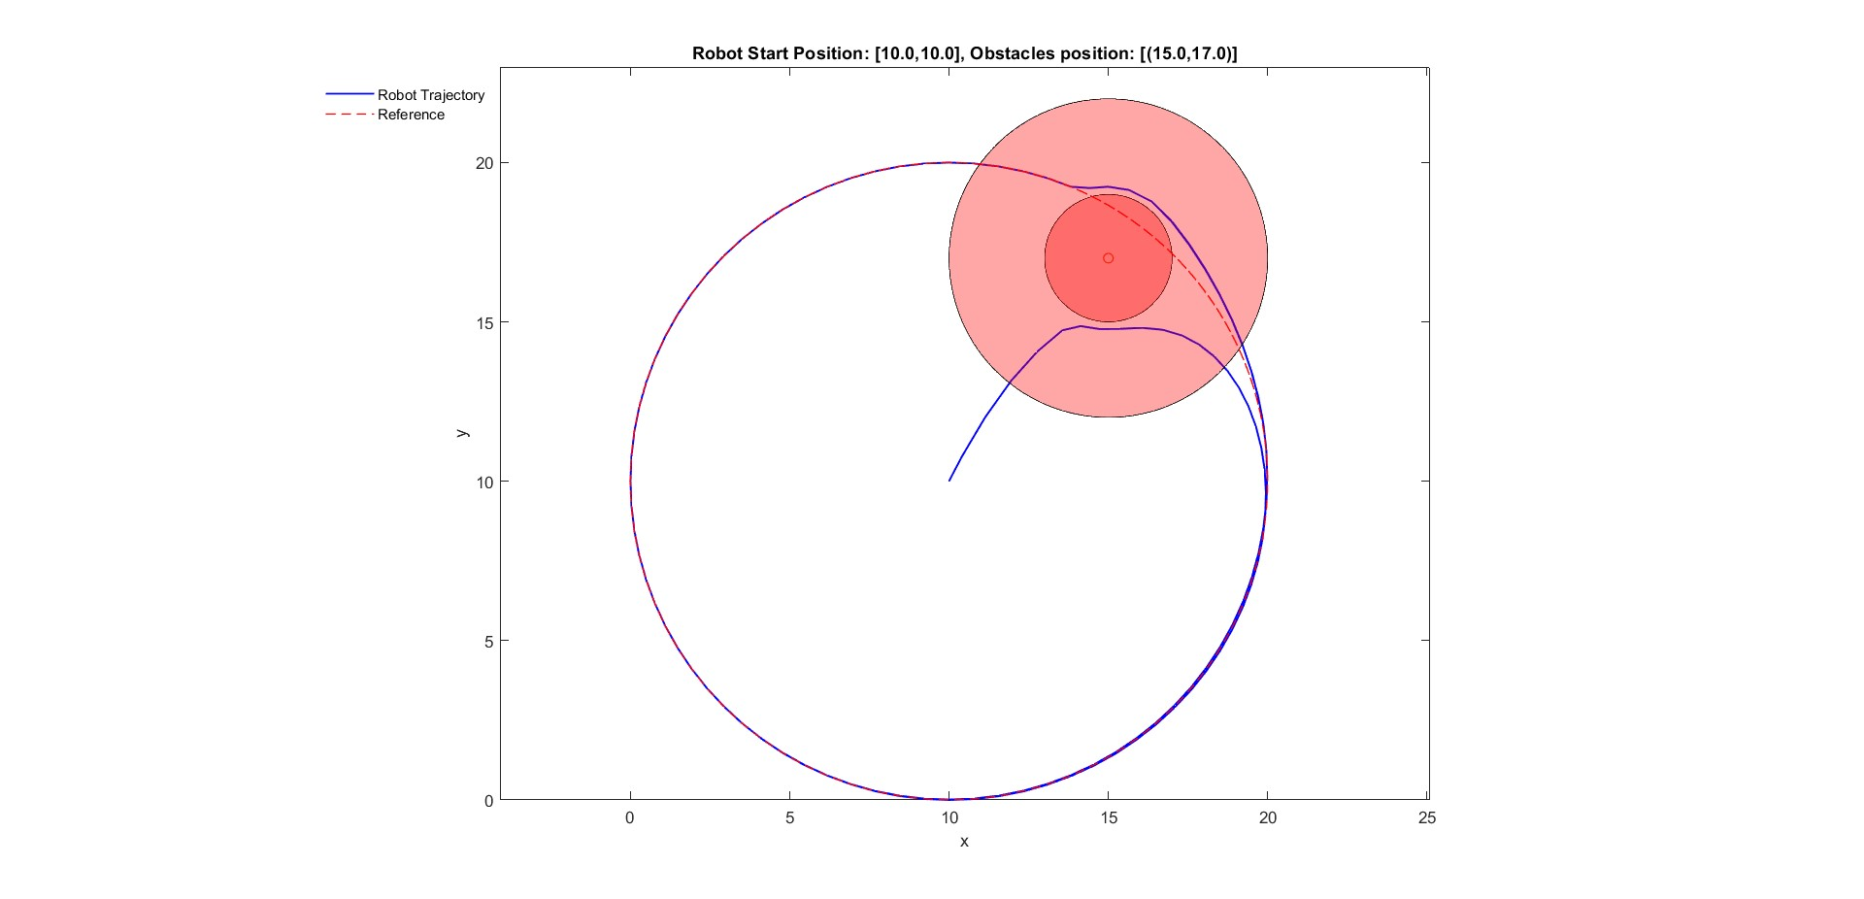
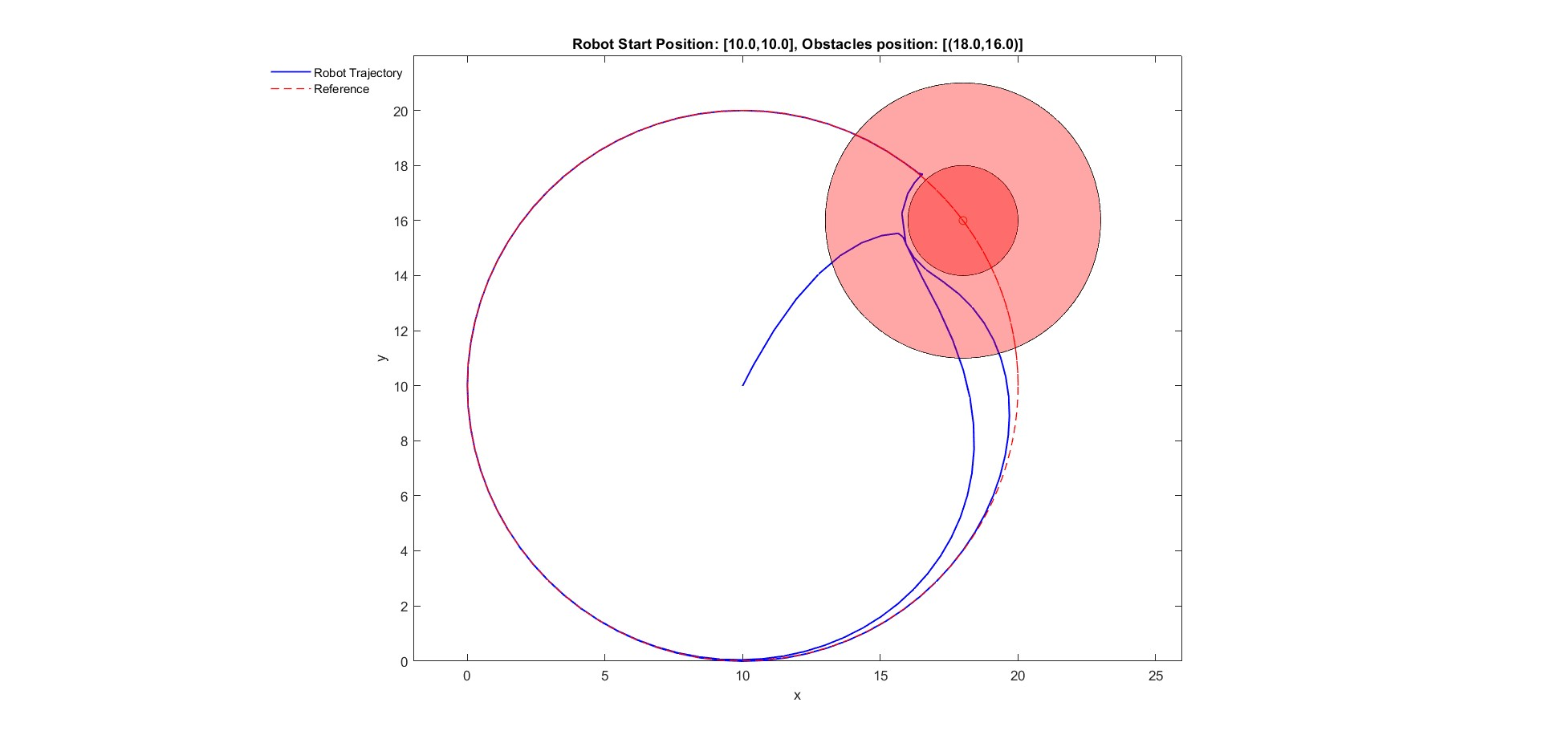
Osservazioni finali – Robot puntiforme
Switching Programming

Slide 11
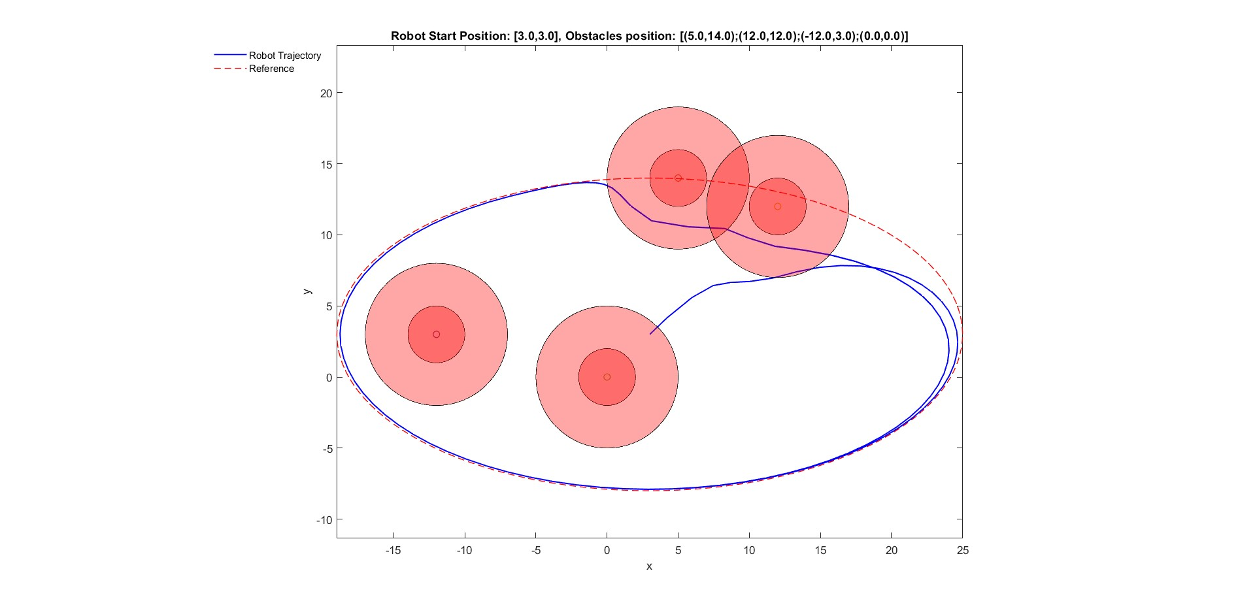
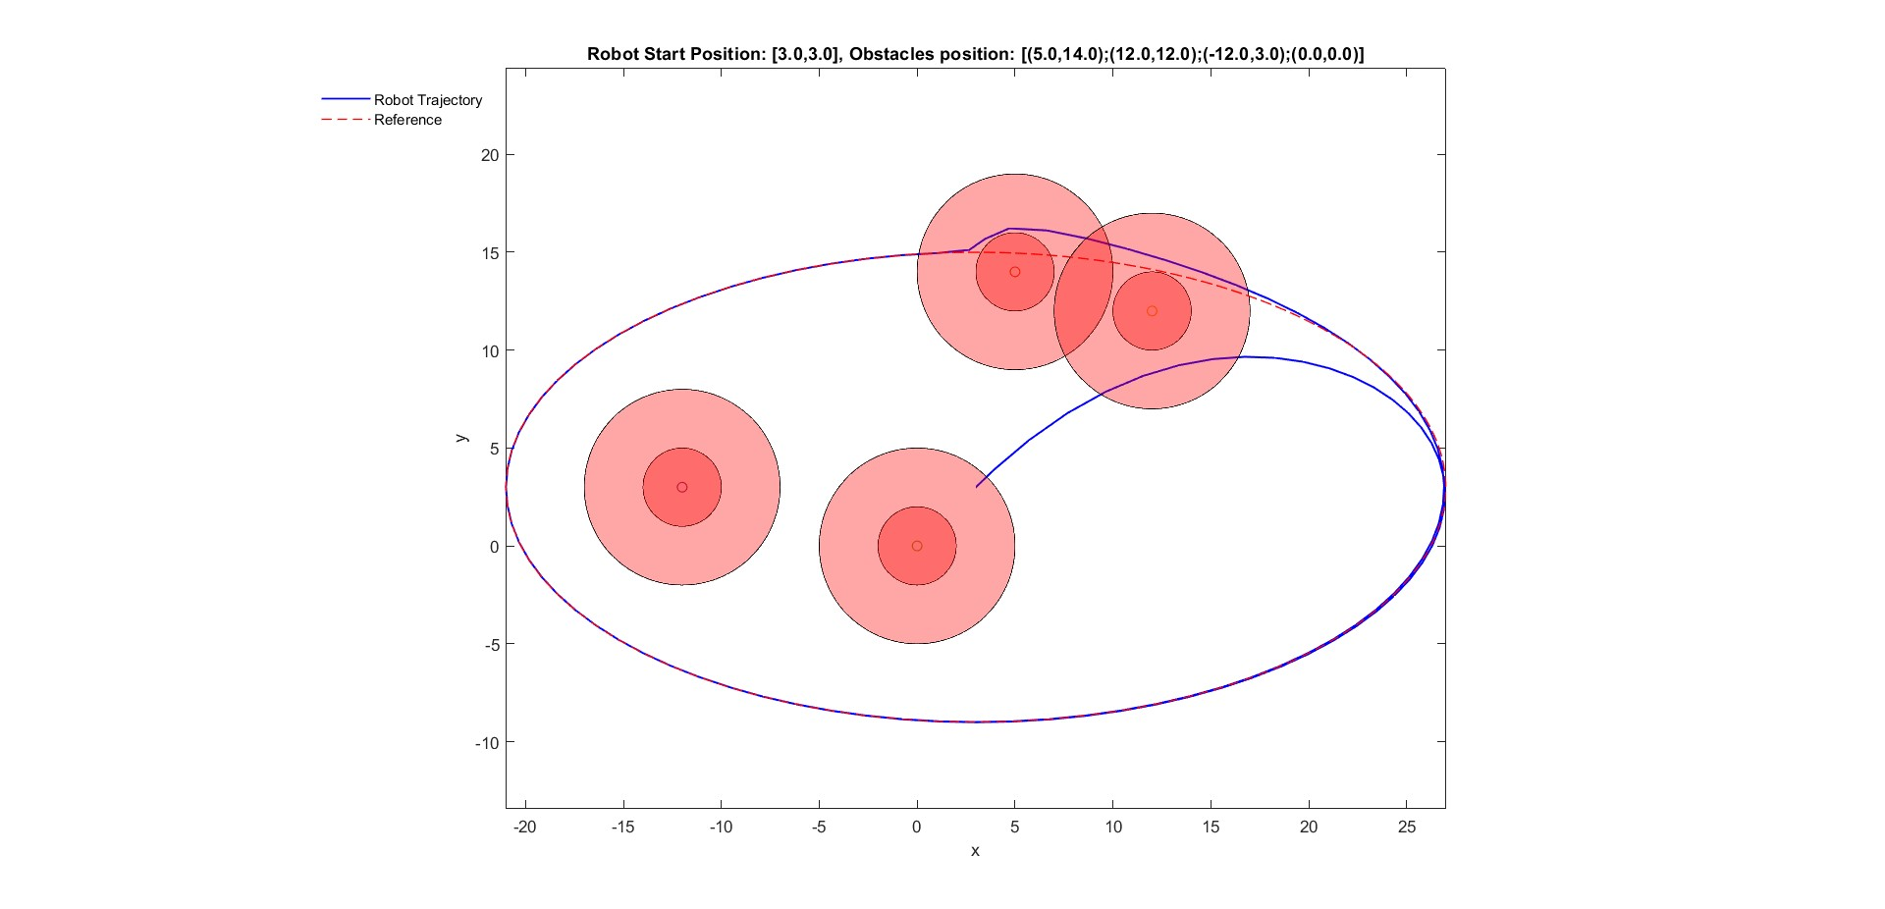
Osservazioni finali – Robot puntiforme
Quadratic Programming
Switching Programming

Slide 12
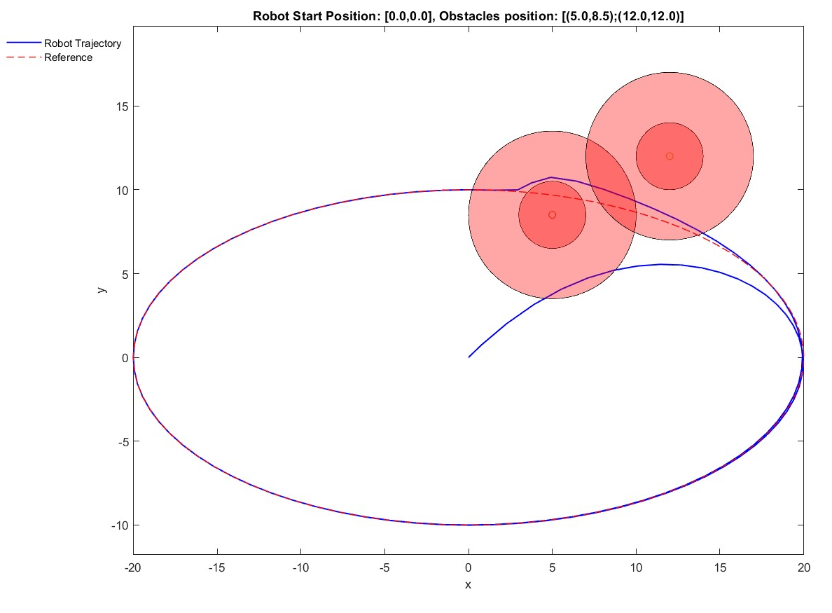
Osservazioni finali – Robot puntiforme
Switching Programming

Slide 13
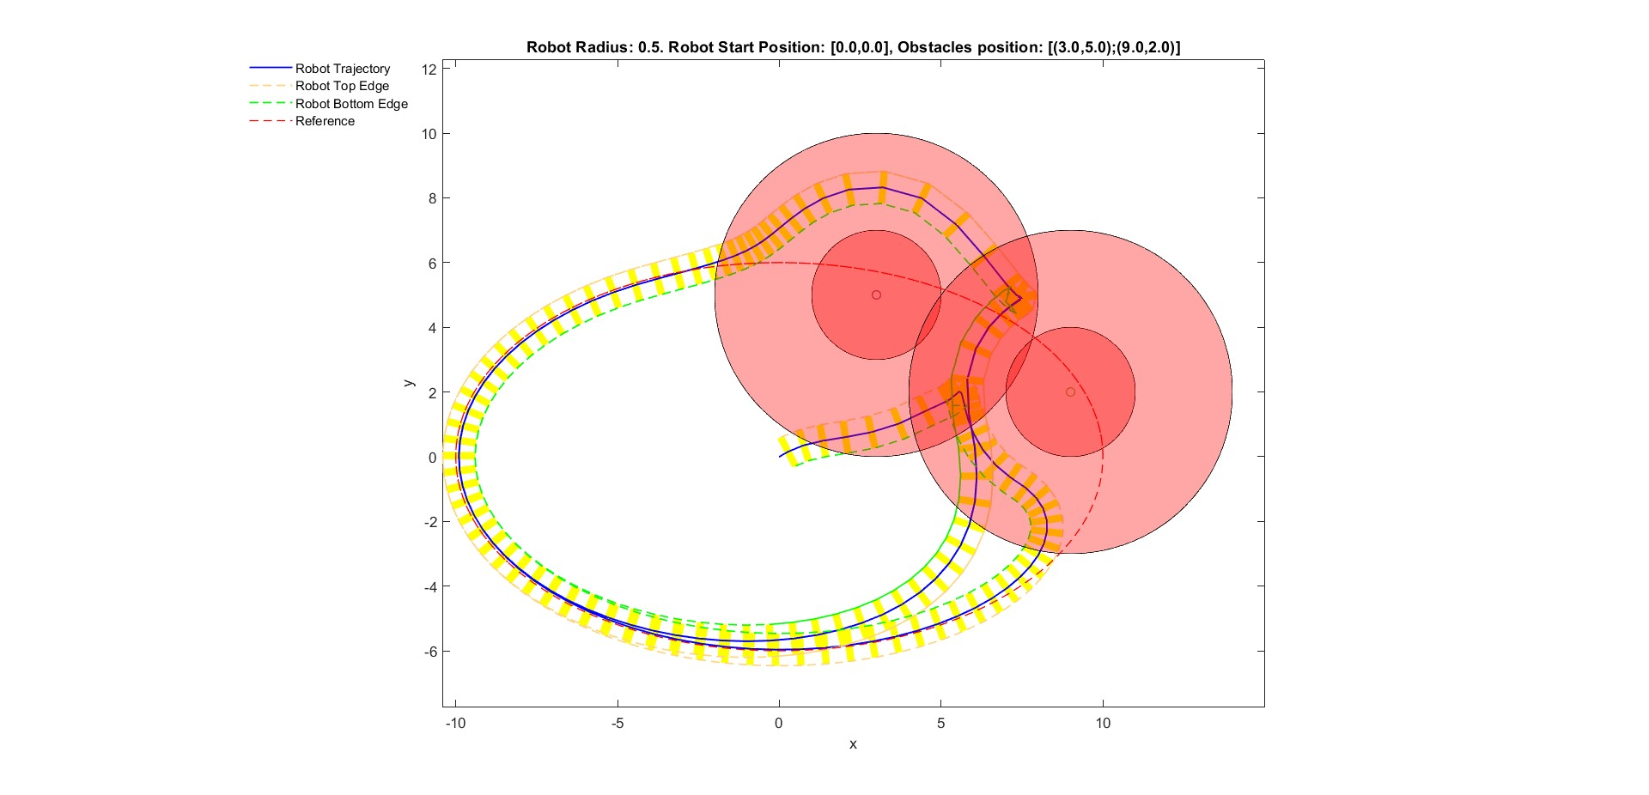
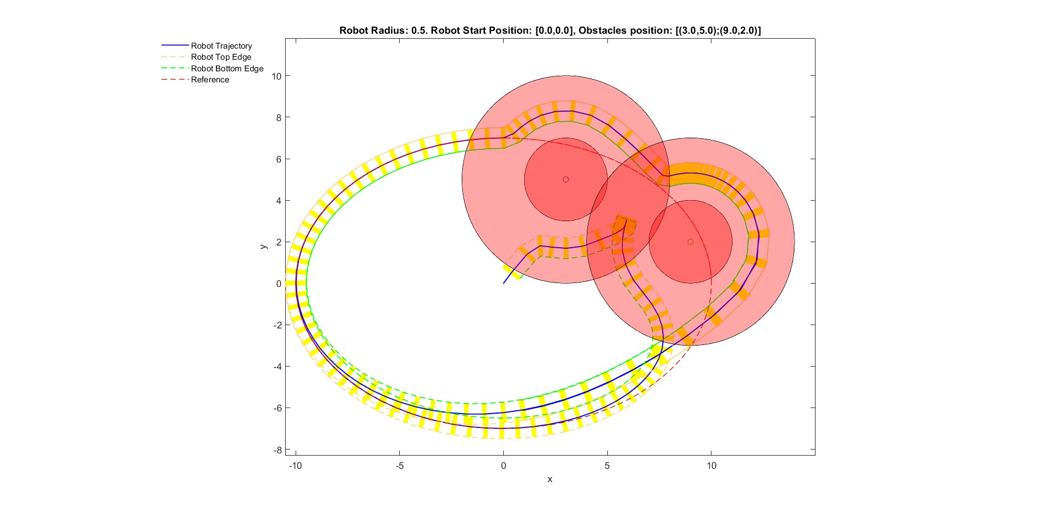
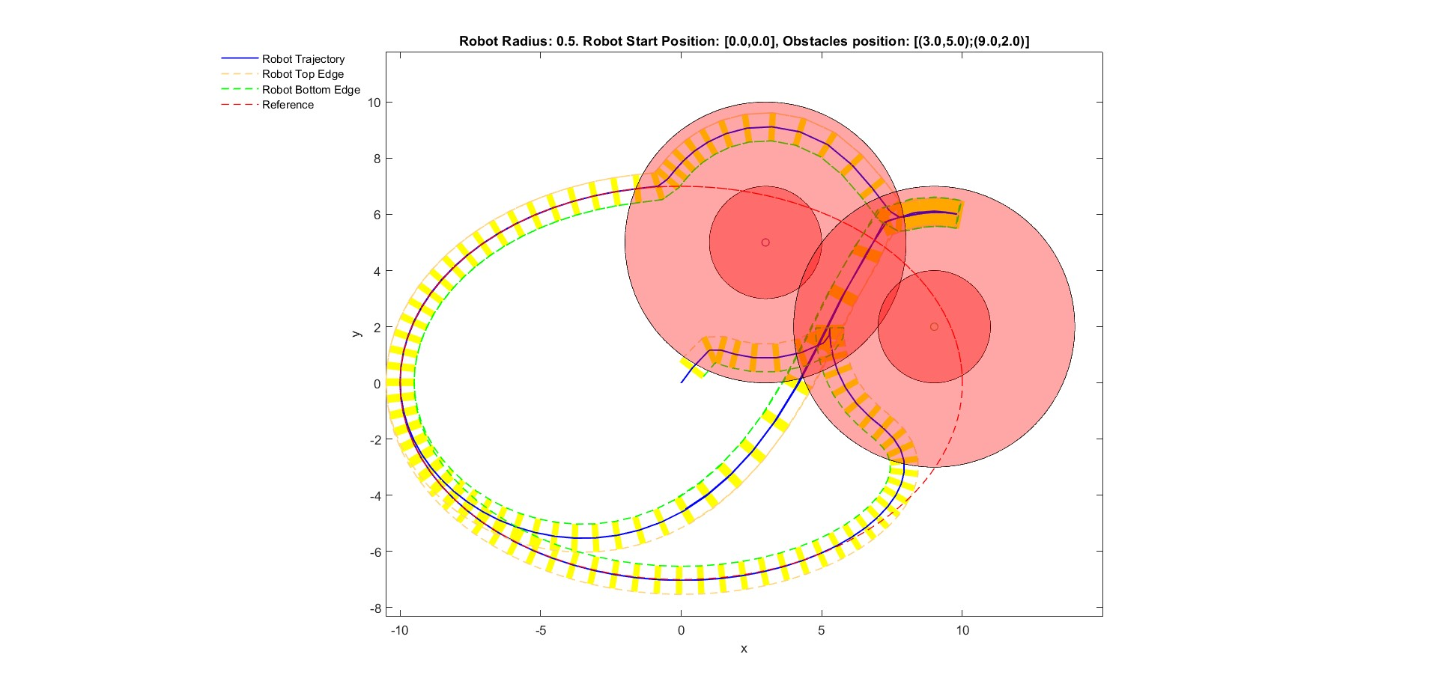
Osservazioni finali – Robot di raggio RR
Quadratic Programming
Switching Programming

Slide 14
Osservazioni finali – Robot di raggio RR
Switching Programming

Slide 15
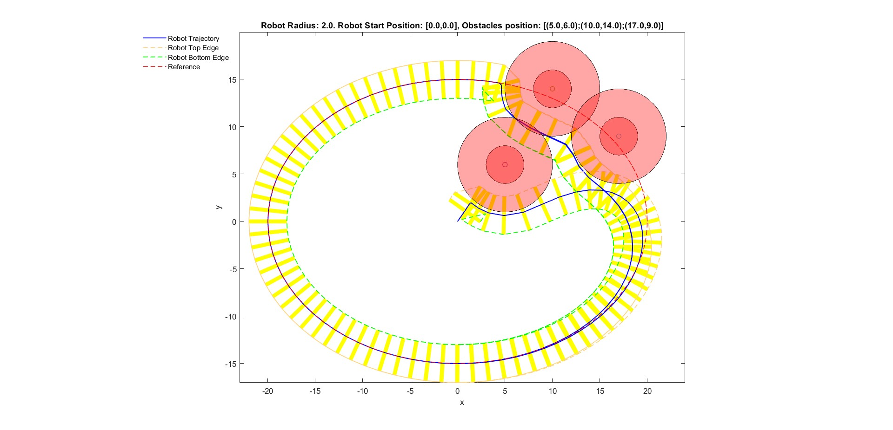
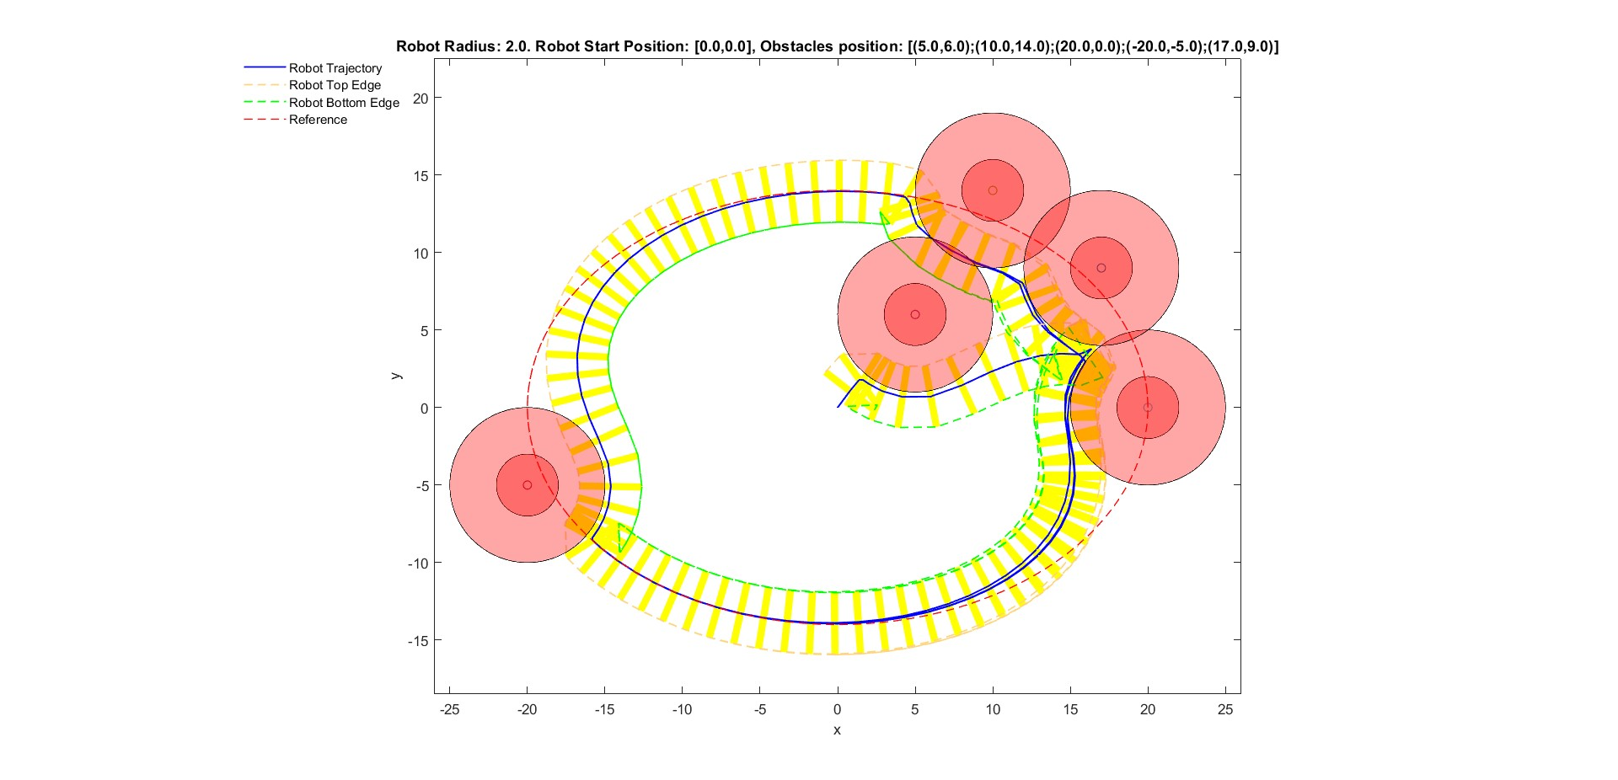
Osservazioni finali – Robot di raggio RR
Switching Programming

Slide 16
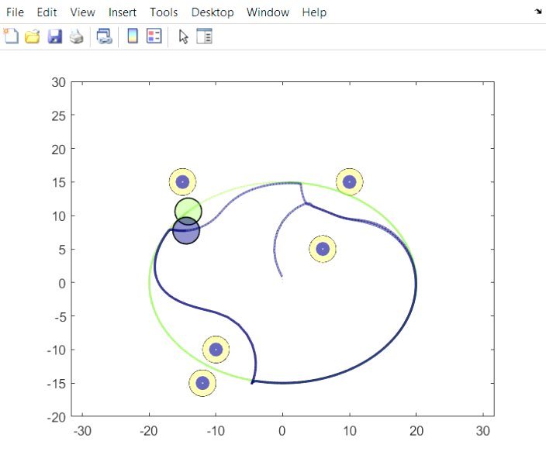
Animazione simulazione (1)
Robot Radius : 2;
Robot Start Position : [0,0];
Elliptical trajectory (a=20, b=15)
Switching Programming
: Robot
: Reference

Slide 17
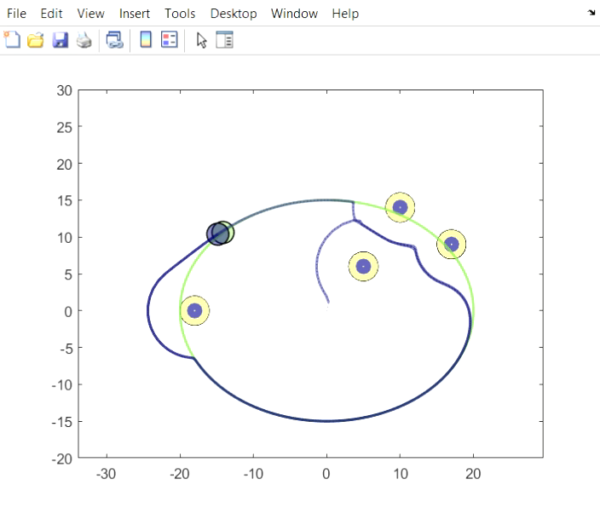
Animazione simulazione (2)
Robot Radius : 1.5;
Robot Start Position : [0,0];
Elliptical trajectory (a=20, b=15)
Switching Programming
: Robot
: Reference

Slide 18
Riferimenti
[1] Ames, A. D., Coogan, S., Egerstedt, M., Notomista, G., Sreenath, K., & Tabuada, P. (2019, June). Control barrier functions: Theory and applications. In 2019 18th European control conference (ECC) (pp. 3420-3431). IEEE.
[2] Cristofaro, A., Ferro, M., & Vendittelli, M. (2022, December). Safe trajectory tracking using closed-form controllers based on control barrier functions. In 2022 IEEE 61st Conference on Decision and Control (CDC) (pp. 3329-3334). IEEE.
[3] Xu, P., Wang, N., Dai, S. L., & Zuo, L. (2021). Motion planning for mobile robot with modified BIT* and MPC. Applied Sciences, 11(1), 426.

Slide 19
FINE

